Slide 1


Federação Nacional das Empresas Prestadoras de Serviços de Limpeza e Conservação (Febrac)

Slide 2

Sobre Nós
A Febrac é uma entidade sindical patronal, fundada há 41 anos, para representar legalmente o Setor de Serviços Terceirizáveis.
Com sede em Brasília, a Federação representa 29 Sindicatos, situados nas 27 unidades federativas do país.
Fazemos parte de:
- Confederação Nacional do Comércio de Bens, Serviços e Turismo (CNC)
- Conselhos Nacionais do SESC e SENAC
- Central Brasileira do Setor de Serviços (Cebrasse)
- Câmara Brasileira de Serviços Terceirizáveis (CBST)
- World Federation of Building Service Contractors (WFBSC)

Slide 3
O Setor de Serviços
É responsável por cerca de 70% do PIB brasileiro.

Slide 4
Serviços Terceirizáveis
No momento crítico da Covid-19, fomos essenciais para a retomada do país e para combater a pandemia;
Somos mais de 44,6 mil empresas em todo o Brasil;
Empregamos mais de 2,5 milhões de trabalhadores.

Slide 5
Setor de Serviços Terceirizáveis
Estamos no ranking de geração de empregos, com contratação de mais de 433 mil postos de trabalho;
Tivemos um faturamento de mais de R$ 153 bilhões em 2022.

Slide 6
Segmento inclusivo
Somos os principais contratantes de:
Mulheres;
Pessoas com mais de 50 anos; e
Pessoas com baixo nível de escolaridade.

Slide 7
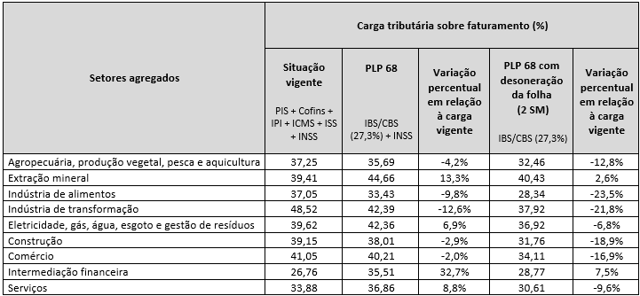
Impacto do PLP 68

Slide 8
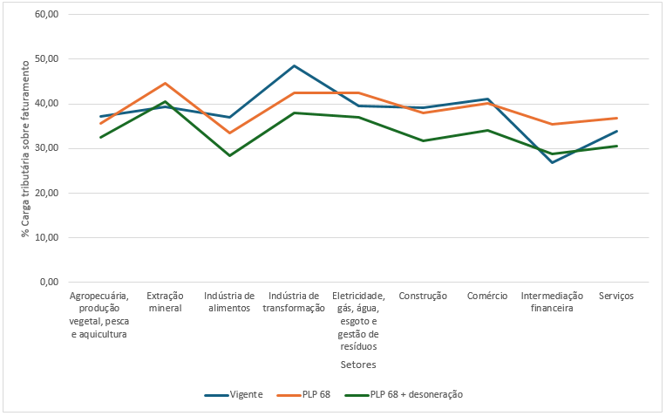
Impacto do PLP 68

Slide 9
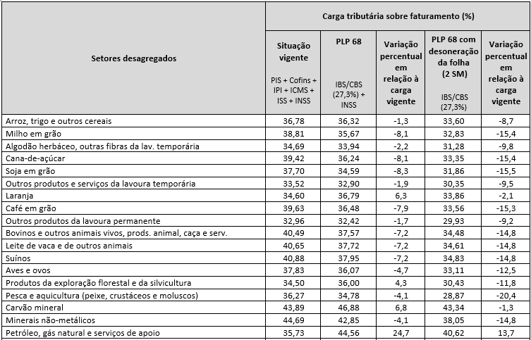
Impacto do PLP 68

Slide 10
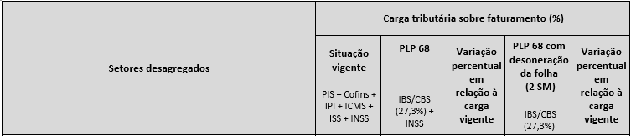
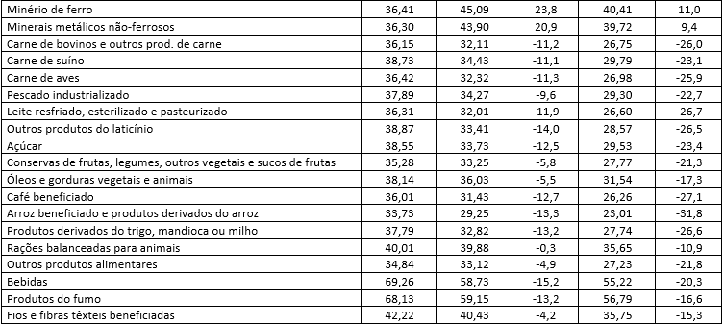
Impacto do PLP 68

Slide 11
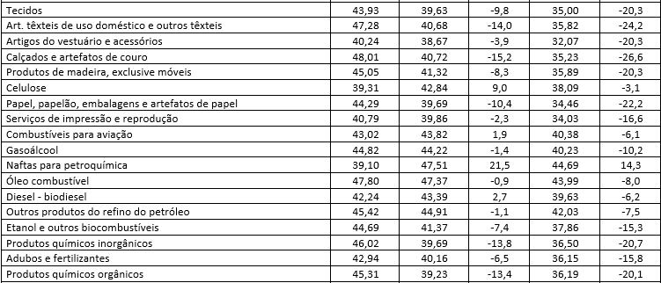
Impacto do PLP 68

Slide 12
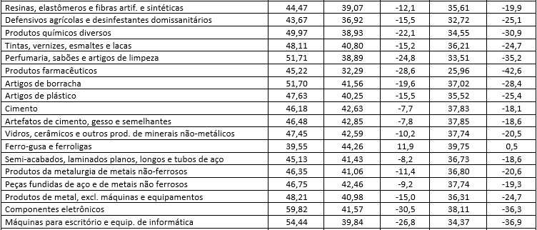
Impacto do PLP 68

Slide 13
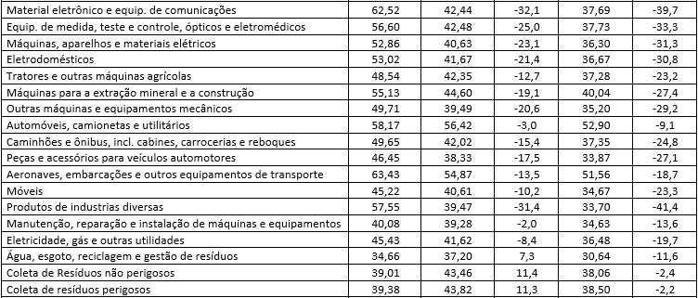
Impacto do PLP 68

Slide 14
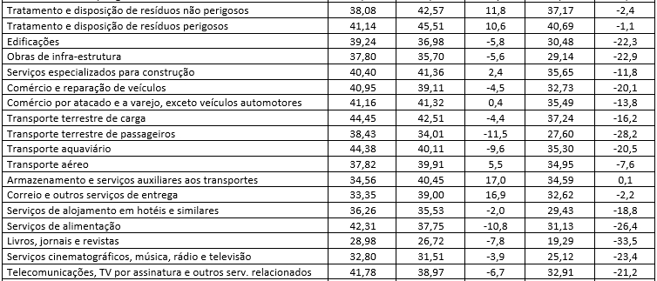
Impacto do PLP 68

Slide 15
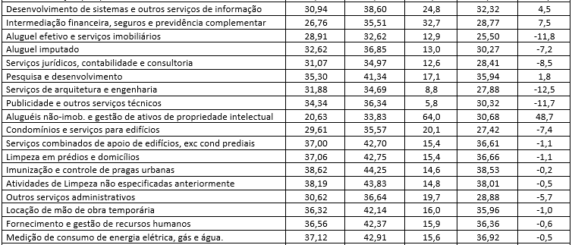
Impacto do PLP 68

Slide 16
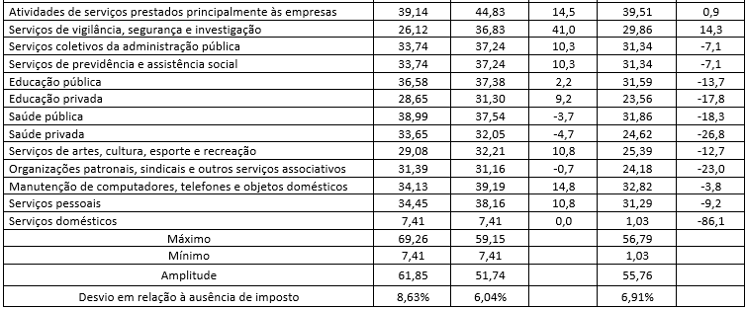
Impacto do PLP 68

Slide 17
Emenda Constitucional 132 de 2023
Art. 18. O Poder Executivo deverá encaminhar ao Congresso Nacional:
I - em até 90 (noventa) dias após a promulgação desta Emenda Constitucional, projeto de lei que reforme a tributação da renda, acompanhado das correspondentes estimativas e estudos de impactos orçamentários e financeiros;
II - em até 180 (cento e oitenta) dias após a promulgação desta Emenda Constitucional, os projetos de lei referidos nesta Emenda Constitucional;
III - em até 90 (noventa) dias após a promulgação desta Emenda Constitucional, projeto de lei que reforme a tributação da folha de salários.

Slide 18
EMENDA Nº 158 - CCJ
(ao PLP 68/2024)
Dê-se ao Projeto de Lei Complementar nº 68, de 2024, a seguinte redação:
Art. 122.........................................................................
§ 3º Até que a lei disponha sobre a reforma da tributação da folha de salários, de que trata o inc. III, do art. 18, da Emenda Constitucional nº 132, a redução prevista no caput também será aplicada às empresas do setor de serviços intensivo em mão de obra.
§ 4º Considera-se empresa de mão de obra intensiva aquela que possua em seu quadro 100 (cem) ou mais empregados.
.................................................................................

